Slide 1
搜索问题
迷宫中的老鼠
对弈问题
机器人寻路

Slide 2
递归和搜索
一个8*8的国际象棋棋盘，如何放置8个皇后，互相不能攻击

Slide 3
...
X
搜索问题：利用递归对所有的状态进行枚举。所有的状态称作状态空间。
X
X

Slide 4
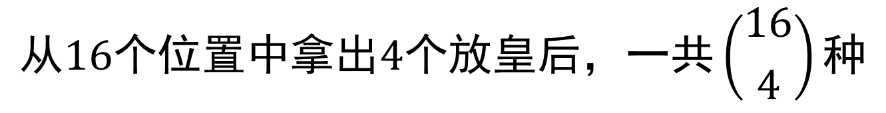
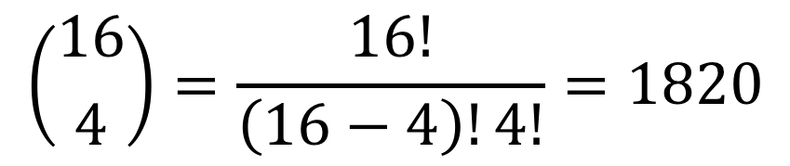
4皇后问题
4个皇后，放到4*4的棋盘上，一共有多少种方法？
$$从16个位置中拿出4个放皇后，一共\left({16 \atop 4}\right)种$$
$$\left({16 \atop 4}\right)=\frac{16!}{\left(16−4\right)!4!}=1820$$

Slide 5
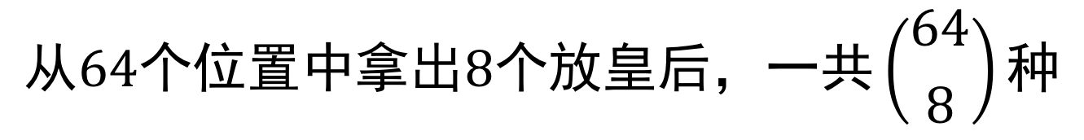
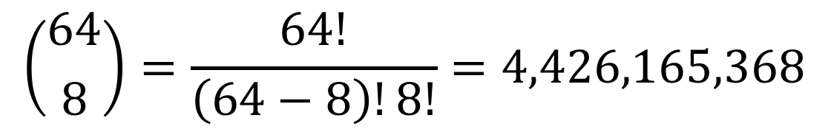
8皇后问题
8个皇后，放到8*8的棋盘上，一共有多少种方法？
$$从64个位置中拿出8个放皇后，一共\left({64 \atop 8}\right)种$$
$$\left({64 \atop 8}\right)=\frac{64!}{\left(64−8\right)!8!}=4,426,165,368$$

Slide 6
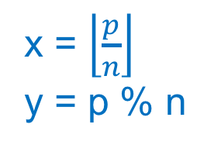
n皇后问题的解-抽象
function queen(n,chessboard, decisions) {...}
-n 皇后的数量和棋盘的大小
-chessboard 棋盘（1维数组）
-decisions 决策(1维数组）
返回：所有可能的决策
4皇后一种可能解：
decisions=[1, 7, 8, 14]
x = $\left\lfloor \frac{p}{n}\right\rfloor$
y = p % n

Slide 7
判断棋盘上两个皇后是否互相攻击
function compatible（p, q, n) {
const [x1, y1] = [~~(p/n), p % n]
const [x2, y2] = [~~(q/n), q % n]
return x1 !== x2
&& y1 !== y2
&& Math.abs(x1-x2) !== Math.abs(y1-y2)
}

Slide 8
判断一组决策是不是最终答案
function is_goal(n, decisions) {
for (let i = 0; i < n; i++) {
for (let j = i + 1; j < n; j++) {
if(i === j) { continue }
if(!compatible(decisions[i], decisions[j], n)) {
return false
}
}
}
return true
}
4皇后一种可能解：
decisions=[1, 7, 8, 14]

Slide 9
枚举做法（4皇后）
利用决策树，第一个皇后有16个位置，第二个皇后有15个位置，第三个皇后有14个位置，第四个皇后有13个位置
function queen(
n, chessboard, decisions) {
if( decisions中有n项 && 满足互不攻击 ) { 返回结果 }
遍历所有剩余的位置
递归
}

Slide 10
优化方案
解如何去重？
减少递归项（剪枝问题）？
构造顺序问题？

